Slide 1


Open Atrium para la gestión de proyectos
DrupalCamp Spain 2010
Siddharta Navarro (@sidddi)
Notes:
Repaso de la presentación:
1º Hablar sobre qué es open atrium
2º Hablar de sus funcionalidades
3º Experiencias con Open Atrium

Slide 2
Sobre Open Atrium
Intranet empaquetada que permite que diferentes equipos tengan su propio espacio de trabajo y conversaciones
Notes:
¿Qué es open atrium?
Intranet para la gestión de proyectos (remarcar gestión de proyectos)

Slide 3
Intranet basada en Drupal
Drupal Core
+
Drupal contrib
+
Módulos hechos a medida
+
Buen diseño gráfico y usabilidad
=
Open Atrium
distribución Drupal creada por Development Seed
Notes:
La razón de la presentación en la Drupal Camp
Es una distribución, que es un Drupal empaquetado
Hablar de Development Seed
Drupal Core => Drupal 6
Drupal Contrib => CCK, Views, Organic Groups, etc (investigar esto)
Módulos hechos a medida => Adaptaciones de algunos módulos y otros propios
Buen diseño gráfico y usabilidad => Importancia de la usabilidad y de la amabilidad del diseño gráfico (que feo que es Garland!) Aunque tenemos algunos problemas de utilización en general su usabilidad es muy grande. Ya hablaremos porqué (clientes lo usan!)

Slide 4

¿Por dónde empezamos?
Instalación sencilla (o no) como en Drupal
http://openatrium.com
Existe versión en varios idiomas
https://translate.openatrium.com/
Notes:
Hablar de la instalación. En principio es igual que con Drupal solo que al principio eliges si instalar un Drupal simple o la distribución Open Atrium. He tenido bastantes problemas de instalación (sobretodo al tema de memoria)
Versión en varios idiomas (español y catalán más o menos al 50%). Comentar que si queremos colaborar en la traducción, ahí está la dirección.

Slide 5


Creación de grupos y usuarios
Roles de usuario:
Administrador
Manager
Autenticado
Notes:
Una vez está instalado debemos crear los grupos –públicos o privados- y proyectos (explicar diferencias)
Hemos de crear usuarios y asignarlos a grupos.
Usuarios pueden estar en muchos grupos con diferentes roles (por defecto admin o manager)
Admin => Puede crear nuevos grupos
Manager => Puede actuar dentro del grupo asignado + crear nuevos miembros
Manager => Puede actuar dentro del grupo asignado

Slide 6

Funcionalidades
Dashboard
Blog
Notebook
Shoutbox
Calendar
Case Tracker
Notes:
Funcionalidades básicas de Open Atrium
Después hablaremos con más calma de cada una de ellas
A primera vista realmente ofrece un paquete muy muy completo. Óbviamente hay muchas cosas que algunas organizaciones podrían necesitar pero si nos sabemos adaptar puede ser una gran solución.
En Atenea tech, y tal como señalo en negrita, básicamente lo único que utilizamos es el Case Tracker. Depende de cada uno.

Slide 7
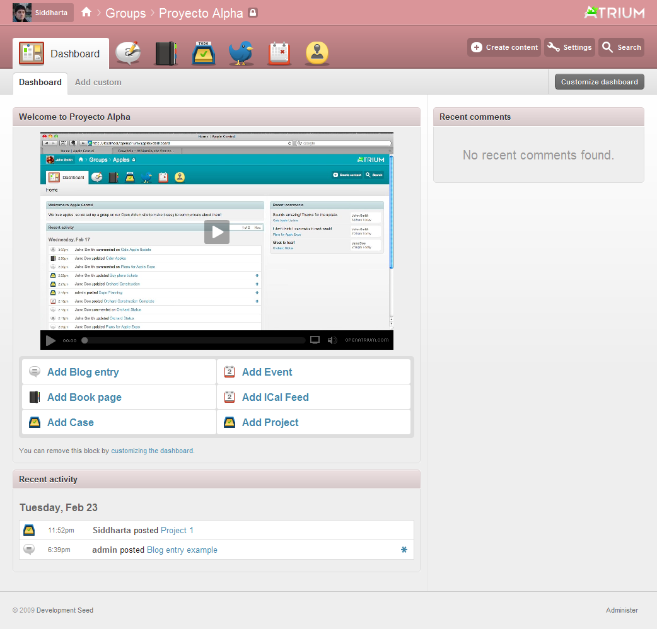
El dashboard permite ver de un vistazo todo lo que va ocurriendo en el proyecto. Además, es customizable.
Notes:
Se trata de miniwidgets con información sobre el proyecto.
Podemos posicionar las cosas en diferentes sitios, como si fuera el igoogle.
Se pueden añadir mensajes.
Tenemos un dashboard general y uno para cada proyecto.

Slide 8
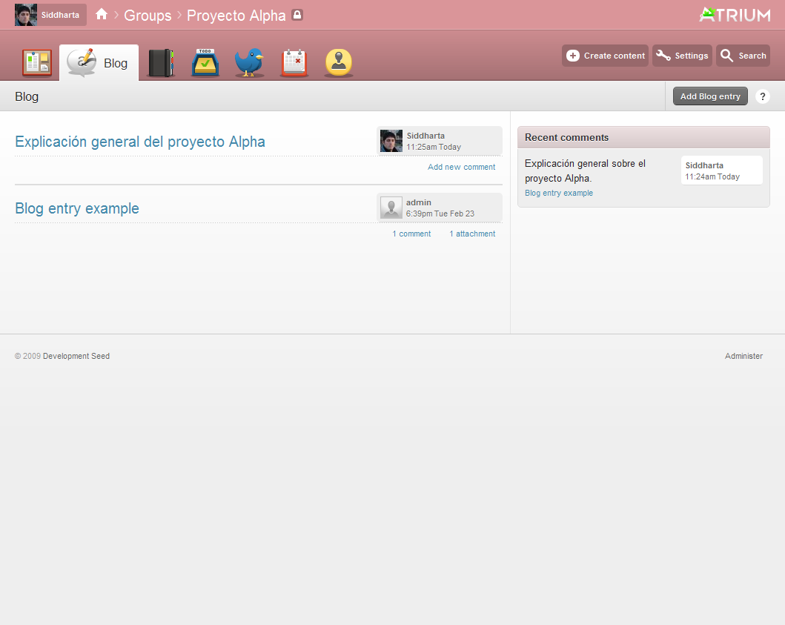
El blog permite tener más información sobre el proyecto, además de capacidad para añadir archivos, comentarios y notificaciones.
Notes:
Blog clásico por cda grupo.
Puede ser útil para explicar información general sobre el proyecto.
Yo nunca lo he llegado a utilizar.

Slide 9
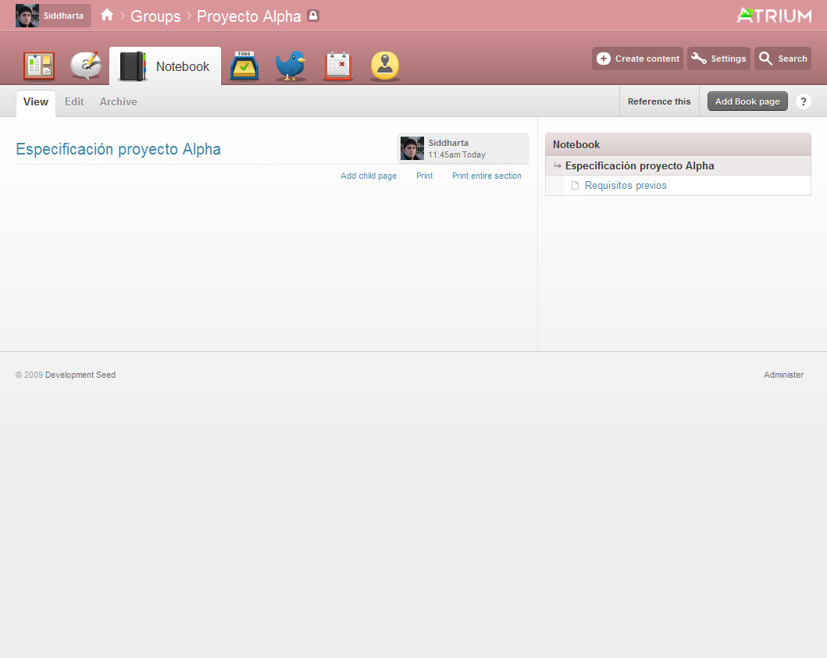
En Notebook se pueden crear las especificaciones y manuales del proyecto, crear nuevas revisiones, añadir documentos, etc.
Notes:
Yo le veo dos aplicaciones claras:
Tener las especificaciones del proyecto y poder ir actualizando la última versión (quién no se ha perdido con el tema de las versiones alguna vez)
Crear un manual que posteriormente se podrá imprimir o exportar. Trabajo que se realiza para el cliente final.

Slide 10
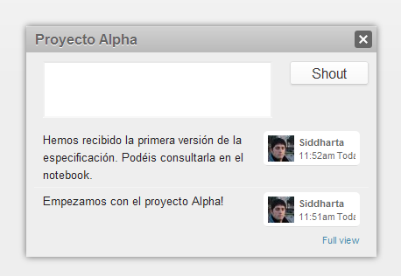
En Shoutbox es un twitter privado en el que podemos compartir pequeños mensajes, enlaces, etc. entre la gente del grupo.

Slide 11
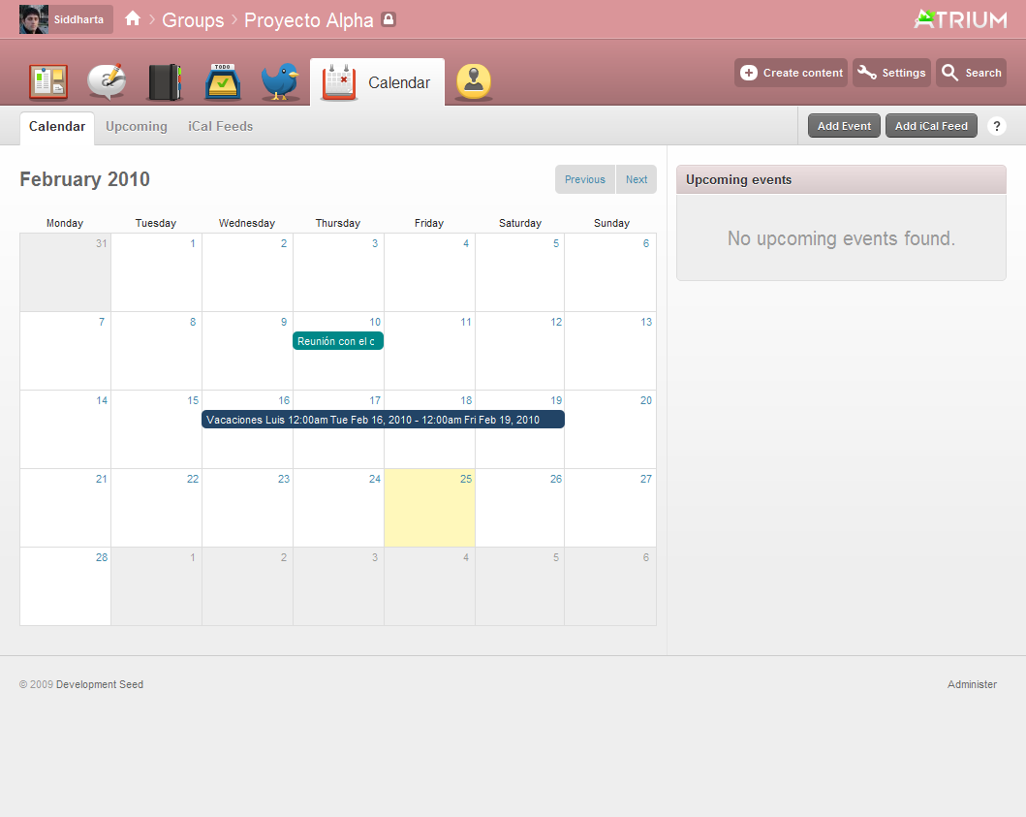
En Calendar podemos añadir los eventos relacionados con el grupo
Notes:
Permite sincronizar con programas externos como iCal
Podemos tener eventos de un solo día o múltiples

Slide 12
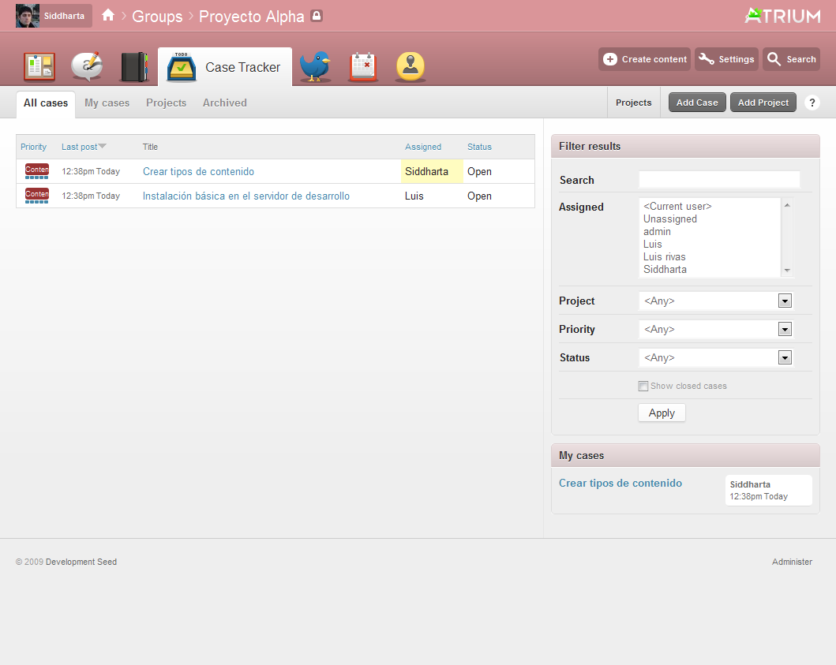
El Case Tracker es un sistema de tickets que nos permite crear casos a realizar y asignarlos a los diferentes usuarios
Notes:
Es la herramienta que más utilizamos
Nos permite crear casos, es decir cosas a realizar

Slide 13
Creación de grupos y proyectos
Grupo
Proyecto
Caso
Notes:
Grupo es un proyecto en general
Proyecto son las diferentes etapas en las que se puede dividir el grupo
Caso son las diferentes cosas a hacer dentro de un grupo en un proyecto determinado

Slide 14
Case tracker
Opciones al crear nuevo case:
Elegir proyecto
Asignar a usuario
Notificación por mail
Tipo (bug, new feature o general task)
Prioridad
Añadir fichero adjunto
Responder al case
Notes:
Dentro de un grupo elegimos el proyecto (subdivisión de los cases)
Asignación y notificación por mail al usuario.
Tipo de case y prioridad
Posibilidad de fichero adjunto. Mejor que el mail. Todos pueden acceder al case. Se puede ver el historial de cada uno de ellos en los comentarios.

Slide 15
Nuestra experiencia en Atenea tech
Case Tracker es lo más utilizado
Ideal para tareas pequeñas
Organización de un pequeño grupo de trabajo
Notes:
Finalmente de todas las funcionalidades que he comentado, el case tracker es utilizado masivamente.
Podríamos utilizar el calendar si se integrase con Google Calendar
Shoutbox podría funcionar para equipos que estén alejados
Blog y Notebook para prooyectos más garndes
Ideal tareas pequeñas : Crear cases pequeños. Dividir la tarea en pasos pequeños nos ayuda a aislarnos del resto.

Slide 16
Tipos de clientes
Activo <> Pasivo
Notes:
Activo
Encuentra una experiencia muy positiva
Responde a todos los cases
Entiende el funcionamiento y la diferenciación por cases
Pasivo
No le gusta utilizarlo y suele olvidar su contraseña rápidamente
Si alguna vez envía algún documento lo añade todo en un case

Slide 17
Cómo podemos utilizarlo con un cliente
Bug Tracker
Case Tracker
Notes:
Bug Tracker : Una vez realizado el proyecto, el cliente añade los bugs que va encontrando
Case Tracker : Intercambio continuo de información desde el inicio del proyecto => metodologías ágiles

Slide 18
Algunas cosas que mejorarían Open Atrium
Control del tiempo en la asignación de tareas
No obligación de comentar al cambiar el estado de un case
Dashboard general donde se puedan ver todos los cases asignados (solucionado en la beta 3)
Cambiar la denominación de proyectos por grupos y viceversa

Slide 19
Demo
Notes:
1º. Entramos como Siddharta
2º. Modificamos el dashboard:
Cambiamos cómo se muestra (columns)
Añadimos el lastest cases
Quitamos algún bloque
3º. Creamos un nuevo grupo (Beta Project)
4º. Settings del nuevo grupo creado (añadimos todas las features + Cambiar el fondo)
5º. Asignamos un usuario (Luis Rivas) que es sólo autenticado
5º. Modificamos el dashboard del grupo
Quitamos el welcome
Añadimos el bloque My Cases
6º. En el bloque creamos una nueva entry
7º. En el notebook creamos una nueva página “Manual”
8º. En el Shoutbox envío un mensaje
9º. Creo un event en el calendar (Drupal Camp)
10º. Casetracker:
- Creamos dos grupos (Instalación)
- Creamos dos cases (Instalación básica)
- Logout + Login Luis Rivas
- Vemos el resumen de todo lo introducido
- Vemos el mensaje del shoutbox y respondemos
- Vamos al case tracker, respondemos y notificamos
- Cierro case.

